Slide 1
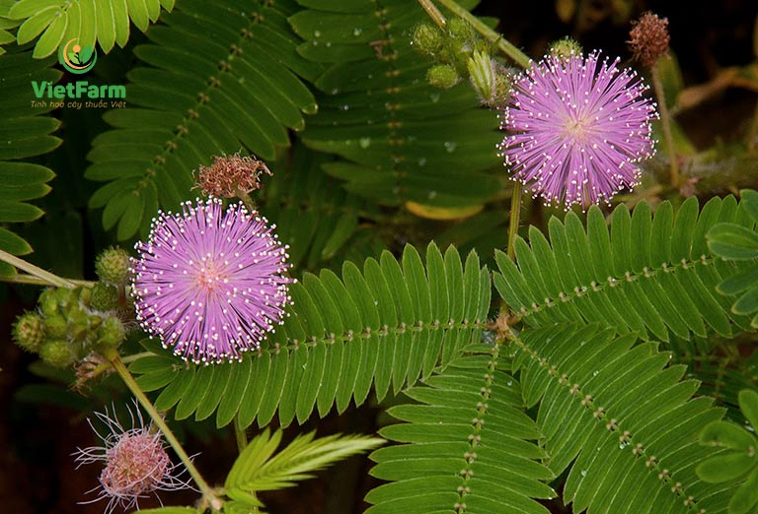
KHỞI ĐỘNG
HS cho biết thực vật đứng yên hay vận động? Chúng mở rộng không gian sống, tìm kiếm dinh dưỡng và hướng đến các điều kiện sinh thái thích hợp bằng cách nào?

Slide 2
BÀI 15:
CẢM ỨNG Ở THỰC VẬT

Slide 3
NỘI DUNG CHÍNH
01
KHÁI NIỆM, VAI TRÒ VÀ ĐẶC ĐIỂM CẢM ỨNG Ở THỰC VẬT
02
CÁC HÌNH THỨC VÀ CƠ CHẾ CẢM ỨNG Ở THỰC VẬT
03
ỨNG DỤNG CẢM ỨNG Ở THỰC VẬT

Slide 4
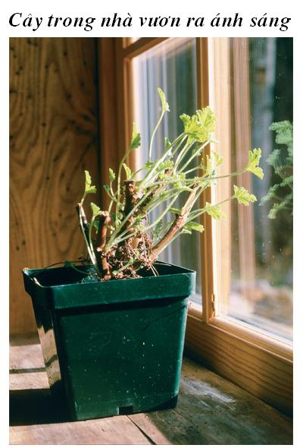
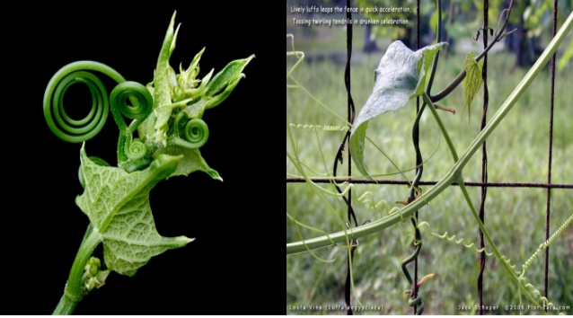
Tìm hiểu khái niệm, vai trò và đặc điểm cảm ứng ở thực vật
Hãy hoạt động nhóm theo bàn, quan sát hình ảnh và trả lời câu hỏi sau:
Câu 1: Nêu khái niệm, vai trò và đặc điểm cảm ứng ở thực vật?
Câu 2: Lấy một số ví dụ về cảm ứng ở thực vật thể hiện vai trò tận dụng nguồn sống trong điều kiện môi trường bất lợi.

Slide 5
Tìm hiểu khái niệm, vai trò và đặc điểm cảm ứng ở thực vật
Câu 1: - Khái niệm: Cảm ứng ở thực vật là sự tiếp nhận và trả lời của thực vật đối với các kích thích từ môi trường.
- Vai trò: Cảm ứng đảm bảo cho thực vật tận dụng tối đa nguồn sống, hoặc tự vệ khi gặp điều kiện bất lợi qua đó thực vật có thể thích ứng tốt hơn với những biến đổi thường xuyên của môi trường sống, tạo điều kiện cho cây sinh trưởng và phát triển bình thường.
- Đặc điểm: Cảm ứng ở thực vật thường diễn ra chậm, khó nhận biết bằng mắt thường, chủ yếu liên quan đến sự thay đổi hàm lượng hormone hay sự thay đổi sức trương nước của tế bào.
Câu 2: Ví dụ: Khi có côn trùng tiếp xúc, các lông tuyến cây gọng vó phản ứng lại bằng cách uốn cong, giữ chặt và tiêu hoá con mồi.
+ Cây có tính hướng sáng. Nhờ tính hướng sáng, cây tìm được nguồn ánh sáng để thực hiện quá trình quang hợp giúp tổng hợp nên các chất hữu cơ cung cấp cho các hoạt động sống của cây

Slide 6
Tìm hiểu các hình thức và cơ chế cảm ứng ở thực vật
- GV yêu cầu HS thực hiện thí nghiệm ở nhà và quay lại video trước 1 tuần của bài học:
+ Nhóm 1: Quay video về cảm ứng ở cây trinh nữ khi va chạm
+ Nhóm 2: Trồng cây đậu trong chậu đặt gần cửa sổ nhà
+ Nhóm 3: Trồng treo ngược cây đậu
+ Nhóm 4: Quan sát hình 15.4 SGK tìm hiểu hướng nước
+ Nhóm 5: Quan sát hình 15.3 SGK tìm hiểu hướng hóa

Slide 7
Tìm hiểu các hình thức và cơ chế cảm ứng ở thực vật

Slide 8
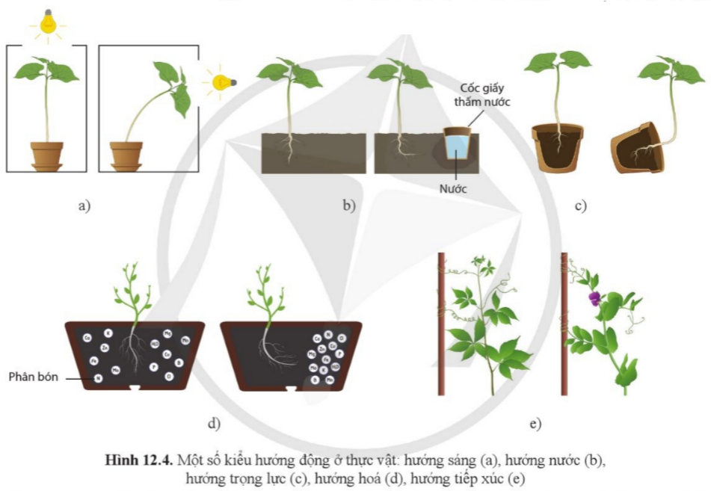
Tìm hiểu các hình thức và cơ chế cảm ứng ở thực vật
Quan sát hình ảnh 12.4, hoạt động nhóm theo kĩ thuật mảnh ghép và hoàn thiện phiếu học tập số 2, 3
PHIẾU HỌC TẬP SỐ 2
1. Nêu khái niệm hướng động? 2. Hoàn thành bảng sau:
Các kiểu hướng động | Khái niệm | Tác nhân | Đặc điểm
Hướng sáng
Hướng trọng lực
Hương hoá
Hướng nước
Hướng tiếp xúc
Cơ chế chung

Slide 9
Tìm hiểu các hình thức và cơ chế cảm ứng ở thực vật
PHIẾU HỌC TẬP SỐ 3
1. Nêu khái niệm ứng động? 2. Hoàn thành bảng sau:
Loại ứng động | Khái niệm | Nguyên nhân | Cơ chế | Ví dụ
Ứng động sinh trưởng
Ưng động không sinh trưởng

Slide 10
Tìm hiểu một số hình thức biểu hiện của cảm ứng ở thực vật
ĐÁP ÁN PHIẾU HỌC TẬP SỐ 2
1. Khái niệm: - Hướng động là phản ứng vận động sinh trưởng của thực vật đối với tác nhân kích thích theo một hướng xác định 2. Hoàn thành bảng sau:
Các kiểu | Khái niệm | Tác nhân | Đặc điểm
1. Hướng sáng | Phản ứng ST của thực vật đáp ứng lại tác động của ánh sáng | Ánh sáng | Thân:hướng sáng dương. Rễ: hướng sáng âm
2. Hướng trọng lực | Phản ứng ST của TV đáp ứng lại tác động của trọng lực | Trọng lực | Thân: Hướng trọng lực âm. Rễ:Hướng trọng lực dương
3. Hương hoá | Phản ứng ST của thực vật đáp ứng lại tác động của hoá chất | Hoá chất | Rễ: Sinh trưởng về hướng có chất dinh dưỡng, tránh xa hóa chất gây độc
4. Hướng nước | Phản ứng ST của thực vật hướng tới nguồn nước | Nước | Rễ cây sinh trưởng mạnh về phía có nguồn nước
5. Hướng tiếp xúc | Phản ứng ST của TV đáp ứng lại tác động tiếp xúc cơ học | Giá đỡ, cọc leo | Sự leo lên giàn của cây mướp nhờ tua cuốn
Cơ chế chung | Do tốc độ ST không đều của các tế bào ở 2 phía đối diện của cơ quan. Sự khác biệt về tốc độ ST như vậy chủ yếu là do sự phân bố nồng độ hormone sinh trưởng (auxin) không đều tại hai phía của cơ quan

Slide 11
Tìm hiểu một số hình thức biểu hiện của cảm ứng ở thực vật
ĐÁP ÁN PHIẾU HỌC TẬP SỐ 3
1. Khái niệm: Ứng động là phản ứng vận động của thực vật đối với tác nhân kích thích không định hướng của môi trường 2. Hoàn thành bảng sau: Phân biệt các kiểu ứng động
Loại ứng động | Khái niệm | Nguyên nhân | Cơ chế | Ví dụ
Ứng động sinh trưởng | Là vận động cảm ứng do sự khác biệt về tốc độ ST của các tế bào tại hai phía đối diện nhau của cơ quan. Thường là liên quan đến đồng hồ sinh học | Do biến đổi tác nhân từ mọi phía | Do tốc độ sinh trưởng không đồng đều tại 2 phía đối diện của cơ quan gây nên | Nở hoa của cây Bồ công anh...
Ưng động không sinh trưởng | Là vận động cảm ứng có liên quan đến sức trương nước của các miền chuyên hoá | Tác nhân kích thích MT từ mọi phía | Do biến đổi hàm lượng nước trong TB chuyên hoá và sự xuất hiện điện thế lan truyền kích thích | Cụp lá của cây Trinh nữ, đóng mở của khí khổng...

Slide 12
Tìm hiểu một số hình thức biểu hiện của cảm ứng ở thực vật

Slide 13
Tìm hiểu ứng dụng cảm ứng ở thực vật
Thảo luận nhóm tìm hiểu các ứng dụng trong thực tiễn về cảm ứng ở thực vật, chuẩn bị trò chơi đối mặt (liệt kê theo chỉ định của giáo viên, nhóm nào bị trùng đáp án hoặc trong vòng 5 giây không đưa ra được đáp án thì bị loại)

Slide 14
LUYỆN TẬP
START
Câu 1. Đặc điểm nào sau đây là đúng khi nói về cảm ứng ở thực vật?
12
9
3
6
Hết Giờ
A: chậm, dễ nhận thấy
CHÚC MỪNG
B: nhanh, dễ nhận thấy
C: chậm, khó nhận thấy
D: nhanh, khó nhận thấy

Slide 15
Câu 2. Có bao nhiêu đáp án đúng khi nói về tác động của auxin dẫn đến kết quả hướng động của thân và rễ cây?
1. Kích thích sự sinh trưởng giãn của tế bào.
2. Tăng cường độ tổng hợp prôtêin của tế bào.
3. Tăng tốc độ phân chia của tế bào.
4. Làm tế bào lâu già.
START
12
9
3
6
Hết Giờ
CHÚC MỪNG
A: 3
B: 2
C: 4
D: 1

Slide 16
START
Câu 3. Các hiện tượng nào sau đây thuộc dạng ứng động không sinh trưởng?
12
9
3
6
Hết Giờ
A: Hiện tượng thức ngủ của chồi cây bàng
CHÚC MỪNG
B: Lá cây họ Đậu xoè ra và khép lại theo chu kỳ ngày đêm
C: Lá cây trinh nữ khép lại khi có va chạm cơ học
D: Hoa mười giờ nở vào buổi sáng

Slide 17
Câu 4. Cho các hiện tượng sau:
1. Hoa mười giờ nở vào khoảng 8-10 giờ sáng.
2. Tua quấn của cây bầu, bí quấn quanh cọc rào.
3. Cây trồng ven bờ ao rễ phát triển mạnh về phía bờ ao
4. Trồng cây cảnh tạo dáng cây theo chủ ý người trồng.
5. Cây trinh nữ (cây xấu hổ) cụp lá khi gió mạnh.
6. Khí khổng đóng khi tế bào lỗ khí mất nước.
7. Cây me chua cụp lá vào ban đêm, xòe lá vào ban ngày.
Hãy gọi tên các hiện tượng trên vào các loại cảm ứng tương ứng, giải thích tại sao sắp xếp như vậy? Giải thích.

Slide 18
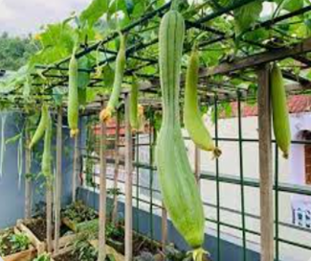
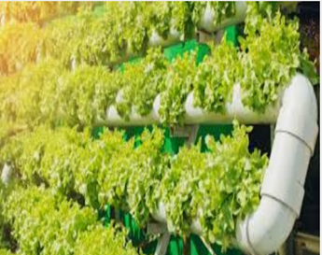
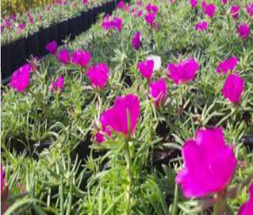
Câu 5. Quan sát hình a,b,c dưới đây và trả lời các câu hỏi.
Hình a Hình b Hình c
1. Điền tên hình thức cảm ứng phù hợp cho mỗi hình?
2. Trong vườn trường (hoặc vườn ở gia đình em) có những loại cây nào có hình thức cảm ứng như trên?

Slide 19
Câu 6. Đọc đoạn thông tin dưới đây và trả lời câu hỏi:
Các lông tuyến của cây gọng vó phản ứng đối với sự tiếp xúc của con mồi bằng sự uốn cong và bài tiết ra axit phoocmic. Cây gọng vó không phản ứng đối với giọt nước mưa. Mức nhạy cảm đối với sự kích thích cơ học (tiếp xúc) rất cao. Đầu tận cùng của lông là nơi tiếp nhận kích thích. Sau đó, kích thích lan truyền theo tế bào chất xuống các tế bào phía dưới. Tốc độ lan truyền kích thích từ lông tuyến của cây gọng vó đến con mồi khoảng 20mm/giây.
1. Vận động của cây gọng vó gọi là hiện tượng gì?
2. Em hãy trình bày cơ chế của hiện tượng đó?

Slide 20
THANKS YOU

